Slide 1
Saugokis apgaulės internete arba atsargiai, - socialinė inžinerija!
9-12 klasėms

Slide 2
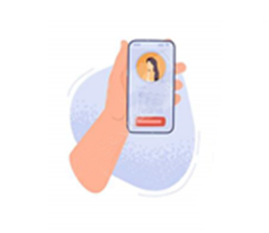
Su kuo bendraujame internete?
Susirašinėjimo programėlėse: ... ?
Socialiniuose tinkluose: ... ?
Žaisdami internetinius žaidimus: ... ?
Lankydamiesi interneto svetainėse?

Slide 3
Kas gali nutikti atskleidus per daug informacijos apie save?
Į mūsų namus gali įsilaužti vagys;
piktavaliai mus gali surasti mokykloje;
pavogti žaidimo ar socialinio tinklo paskyrą;
iš mūsų tyčiotis;
apsimesti mumis ir kurti netikras paskyras.

Slide 4
Socialinė inžinerija – kas ir kodėl?
Asmeninės ir privačios informacijos išviliojimas norint:
pasipelnyti;
pakenkti;
apsimesti
Vertimas priimti nenaudingus sprendimus:
įsigyti nereikalingų ar netinkamų prekių;
sumokėti per didelę kainą.
Tai manipuliavimas žmonėmis pasitelkiant psichologijos žinias ir apgaulę, kad jie elgtųsi tam tikru jiems nenaudingu būdu.

Slide 5
Kaip išviliojama asmeninė informacija?
Apgaulingi laiškai:
apsimetus pažįstamais, įstaigų atstovais;
siūlant lengvai praturtėti;
raginantys skubiai veikti;
sukeliantys smalsumą.
Sveikinu jus, Aš esu panelė Sandrina Omaru, velionio pono Williamso Omaru dukra. Prieš mano tėvo mirtį jis man paskambino ir pranešė, kad turi tris milijonus, šešis šimtus tūkstančių eurų. (3 600 000,00 EUR). privatus bankas čia, Abidžane, Dramblio Kaulo Krante. Jis man pasakė, kad įnešė pinigus mano vardu, taip pat davė visus reikalingus teisinius dokumentus dėl šio indėlio banke, aš esu bakalauras ir tikrai nežinau, ką daryti. Dabar noriu sąžiningo ir Dievo bijančio partnerio užsienyje, kuriam su jo pagalba galėčiau pervesti šiuos pinigus ir po sandorio atvyksiu ir nuolat gyvensiu jūsų šalyje iki tol, kol man bus patogu grįžti namo. noras. Taip yra todėl, kad dėl nepaliaujamos politinės krizės čia, Dramblio Kaulo pakrantėje, patyriau daug nesėkmių.

Slide 6
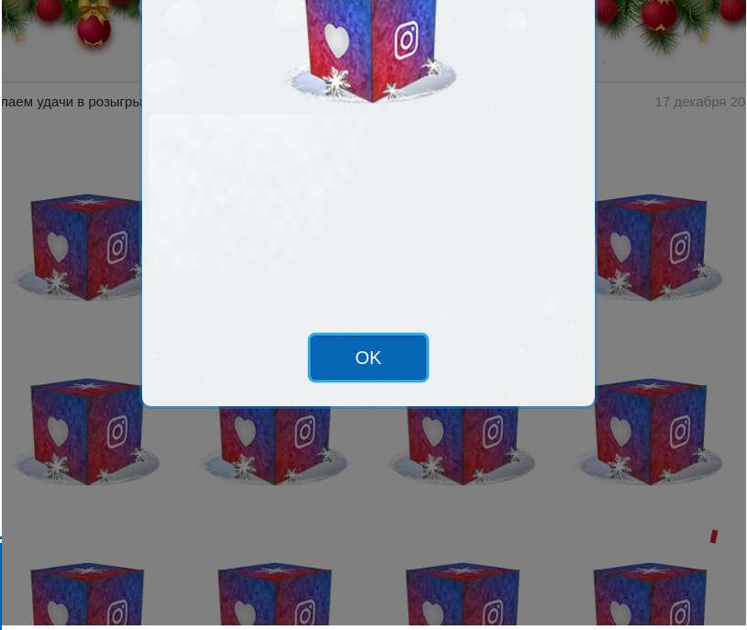
Apgaulingos svetainės
Suklastotos svetainės, kuriose prašoma įvesti slaptažodžius ir pan.,
Svetainės, kuriose reikalaujama registruotis ir nurodyti išsamią asmeninę informaciją.
Netikros loterijos.
Apgaulingos parduotuvės ir pan.
Laimėjai 100 € vertės prizą!
Kaip su tavim susisiekti?

Slide 7
Nenaudingi sprendimai
Raginimas skubiai ką nors daryti (trumpalaikės akcijos ir pan.)
Siūlomos „prekės“ su nerealiomis kainomis ar nuolaidomis
Gąsdinama netikrais pavojais ir pan.
Skubėk pirkti!
Iki akcijos pabaigos liko 2 valandos!!!
12€ 250 €

Slide 8
Įtartini požymiai
Netaisyklinga, keista kalba.
Prašoma slaptažodžių ir asmens duomenų.
Reikalaujama skubiai veikti.
Žadami lengvi ir dideli prizai.
Gąsdinama, kad kas nors nutiks.
Niekas niekada negali klausti tavo slaptažodžių ir prisijungimų duomenų

Slide 9
Ką daryti?
NETYLĖTI!
Elgtis atsargiai
Neatskleisti savo asmeninės informacijos
Apie nepažįstamųjų žinutes pasikalbėti su tėvais ar kitais patikimais žmomėmis
Visada papasakoti tėvams, mokytojams, jeigu internete nutinka kas nors nemalonaus!

Slide 10
Viktorina
Ar atpažinsi socialinę inžineriją?
Įdėmiai pažiūrėk į 5 situacijas ir pasakyk, kas tau jose sukelia įtarimą

Slide 11
1. E. pašto žinutė
Pranešame, kad baigiasi jūsų slaptažodžio galiojimas.
Slaptažodį turite pasikeisti per 2 dienas paspaudę šią nuorodą:
password.facebook.xyz
Klientų centras
(00) 465-123-5555

Slide 12
2. Žinutė feisbuke
Čia aš, tavo draugas Laurynas,
mano paskyrą užblokavo, todėl rašau iš naujos.
Primink, kada jūs su tėvais išvažiuojate atostogauti?

Slide 13
3. SMS žinutė
+372956232233
Sveiki,
Turime jums siuntinį.
Parašykite savo adresą.
Paštininkė

Slide 14
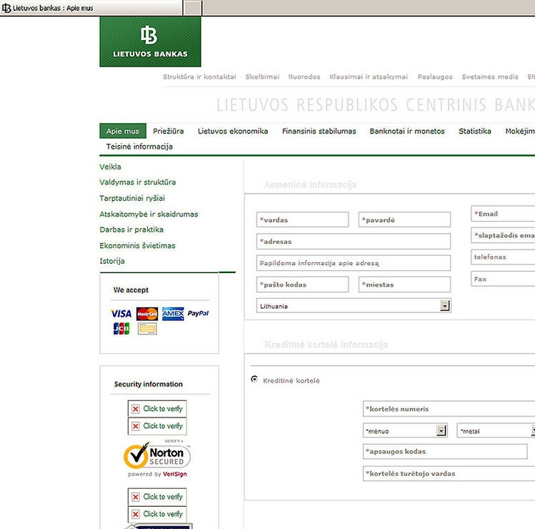
4. Interneto svetainė
www.lietuvosbankas.amazonspace.com

Slide 15
5. Nuomonių formuotoja „12 kg per 2 savaites!“

Slide 16
Klauskite!
Sužinokite daugiau:
www.draugiskasinternetas.lt

